Slide 1
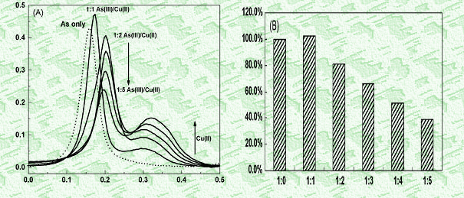
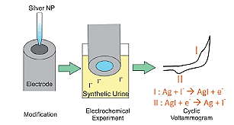
Вольтамперометрические методы анализа
Галеева А.К.

Slide 2
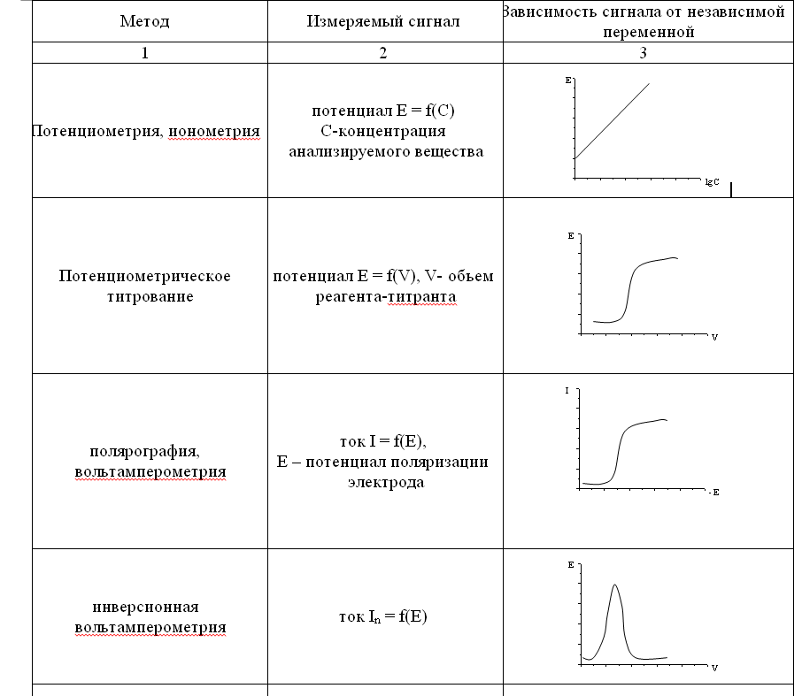

Slide 3
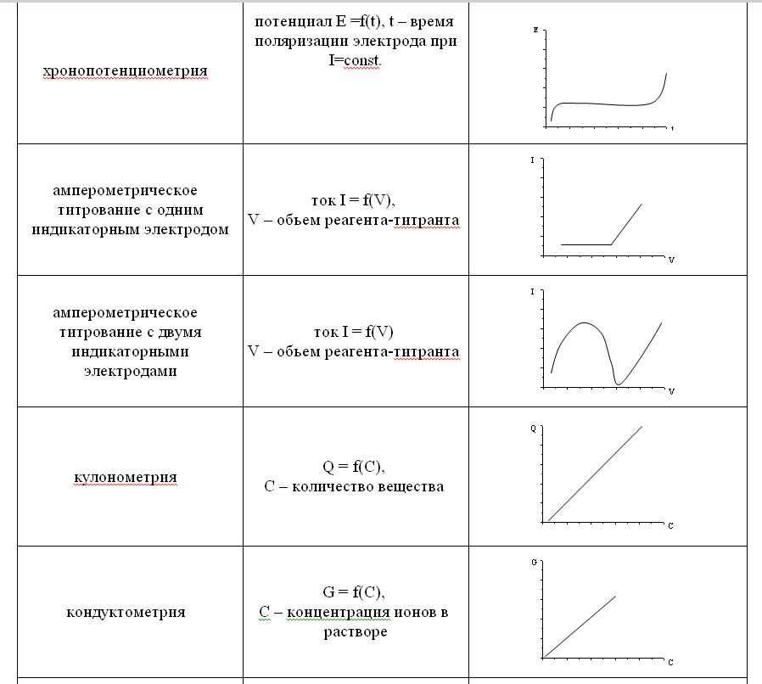

Slide 4
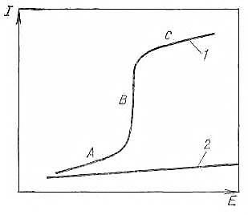
Вольтамперометрический метод анализа
Вольтамперометрический метод
анализа основан на расшифровке
поляризационных (вольтамперных) кривых
Вольтамперограмма,
Вольтамперная кривая,
Вольтамперная характеристика

Slide 5
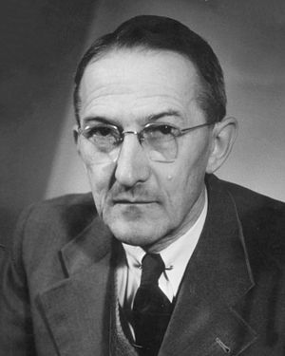
При прохождении постоянного тока через электролитическую ячейку процесс характеризуется соотношением (закон Ома для раствора электролита):
Е = Ea – Eк + IR
где Е – приложенное внешнее напряжение; Еа – потенциал анода; Ек – потенциал катода; I – ток в цепи; R – внутреннее сопротивление электролитической ячейки.
Раздел вольтамперометрии, в котором рабочим микроэлектродом служит РКЭ называют полярографией, в честь чешского электрохимика Я.Гейровского, предложившего этот метод в 1922 году.
Вольтамперограммы, полученные в ячейке с ртутным капающим электродом, называют полярограммами.

Slide 6
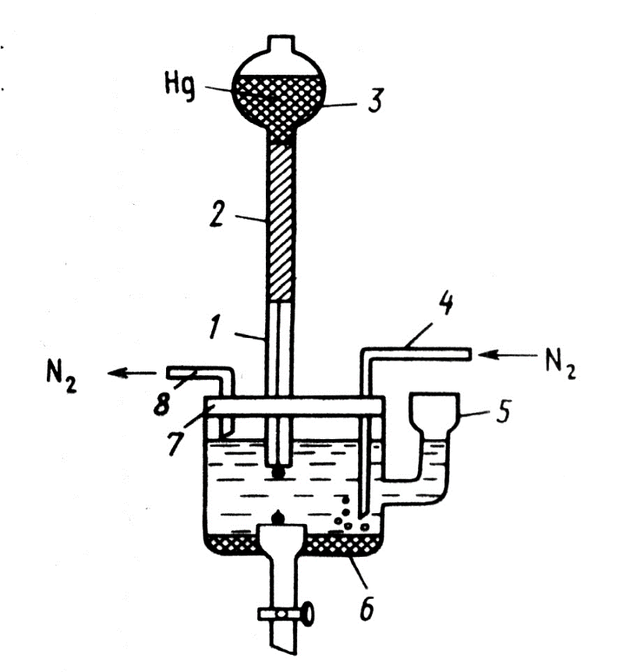
Простейшая полярографическая ячейка
1 – стеклянный капилляр; 2 – полиэтиленовый шланг; 3 – груша с металлической ртутью; 4 – стеклянная трубочка с оттянутым концом для ввода азота; 5 – воронка для смены раствора; 6 – донная ртуть (Hg-анод); 7 – полиэтиленовая крышка с отверстиями; 8 – короткая стеклянная трубочка для вывода азота
Ртутный капающий электрод - идеально поляризуемый в широком диапазоне потенциалов. Это позволяет изучать и определять на РКЭ вещества, восстанавливающиеся при очень высоких отрицательных потенциалах, что невозможно на электродах из других материалов.

Slide 7
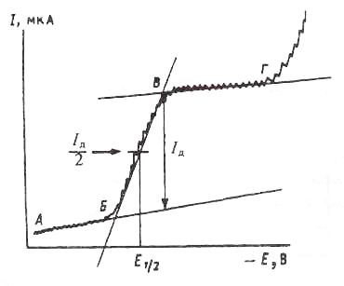
Классическая полярограмма
Е и I – соответственно потенциал и величина тока для данной точки полярографической кривой;
Id - величина диффузионного тока;
Е_{1/2} – потенциал полуволны.
Уравнение Ильковича
D – коэффициент диффузии электроактивного иона;
n – число электронов, участвующих в реакции;
m^{2/3}τ^{1/6} – характеристика капилляра, из которого вытекает ртуть;
с - концентрация определяемого вещества (деполяризатора).
Диффузионный ток:
I_{d} = 605nD^{1/2}m^{2/3}τ^{1/6}c
I_{d} =КС

Slide 8
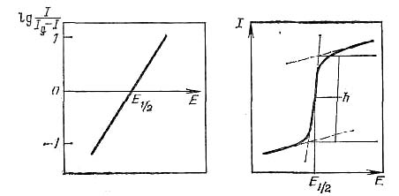
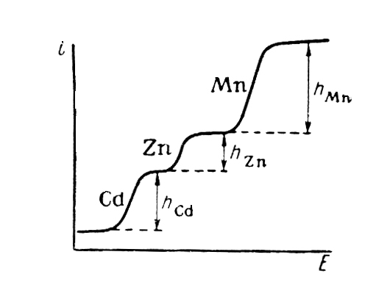
Е_{1/2} - это потенциал, при котором достигается величина тока, равная половине I_{d}. Он не зависит от концентрации деполяризатора.
Е_{1/2} очень близки к нормальному редокс-потенциалу системы (Ео), то есть является качественной характеристикой, определяющейся только природой восстанавливающихся ионов и по которым можно установить качественный состав анализируемого раствора

Slide 9
Вольтамперометрия с твердыми рабочими электродами
Отличие от полярографии - другой рабочий диапазон поляризации электрода.
РКЭ - в области высоких отрицательных потенциалов,
но не может быть применѐн в области положительных потенциалов (из-за анодного растворения ртути при +0,4 В).
Графит и платина - разряд ионов водорода протекает значительно легче, поэтому область их поляризации ограничена значительно более низкими отрицательными потенциалами (-0,4 и -0,1 В соответственно).
В то же время в области анодных потенциалов - до потенциала +1,4 В
(далее начинается электрохимическая реакция окисления кислорода воды 2Н₂О – 4е → О₂ + 4Н⁺), что делает их пригодными для исследований в диапазоне положительных потенциалов.
Недостаток - во время регистрации вольтамперограммы поверхность твердого микроэлектрода не возобновляется и легко загрязняется продуктами электродной реакции, что приводит к понижению воспроизводимости и точности результатов, поэтому перед регистрацией каждой вольтамперограммы следует проводить очистку поверхности электрода.

Slide 10
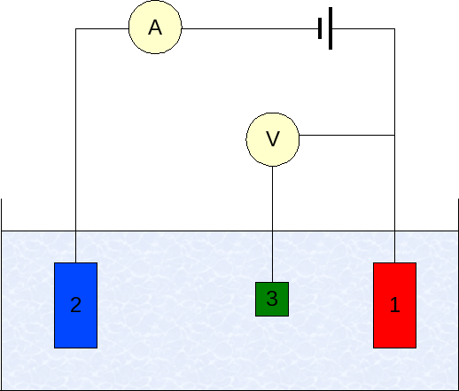
В вольтамперометрии используют два электрода – рабочий поляризуемый электрод с малой поверхностью (индикаторный микроэлектрод) и неполяризуемый электрод с большой поверхностью (электрод сравнения).
Рабочими электродами служат микроэлектроды из ртути (ртутный капающий электрод, РКЭ), платины (ПЭ) и других токопроводящих материалов (металлы, графит, стеклоуглерод).
электролитическая ячейка
1 – WE - ИЭ – индикаторный электрод (рабочий)
3 – RE - ЭС – электрод сравнения;
2 – CE - ВЭ – вспомогательный электрод
4 – электролит
4
RE
CE
WE
Counter
Reference
Working

Slide 11
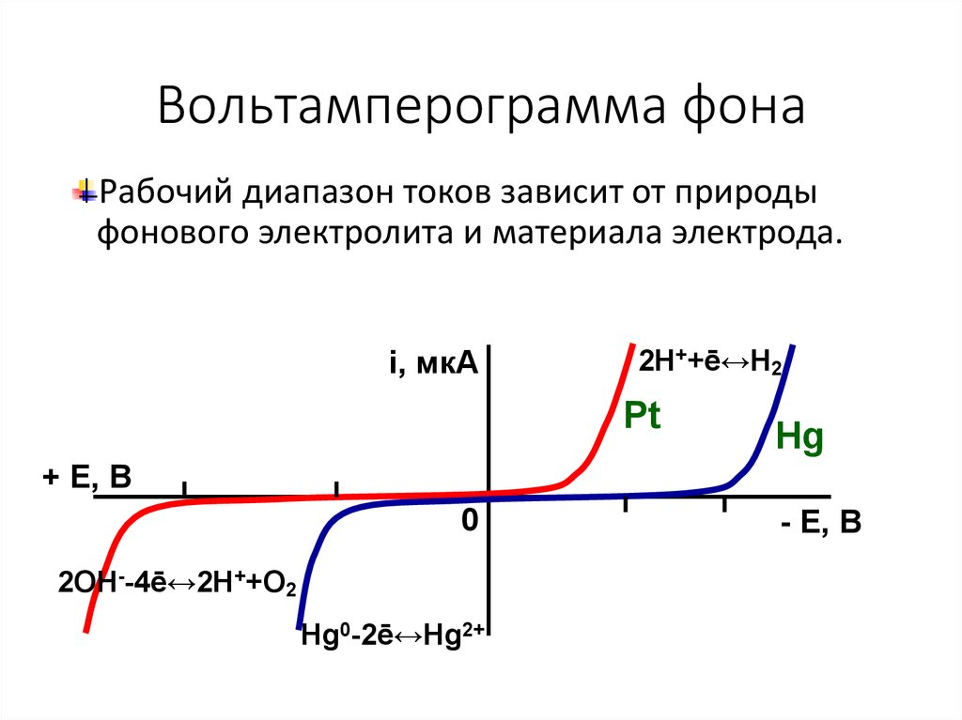

Slide 12
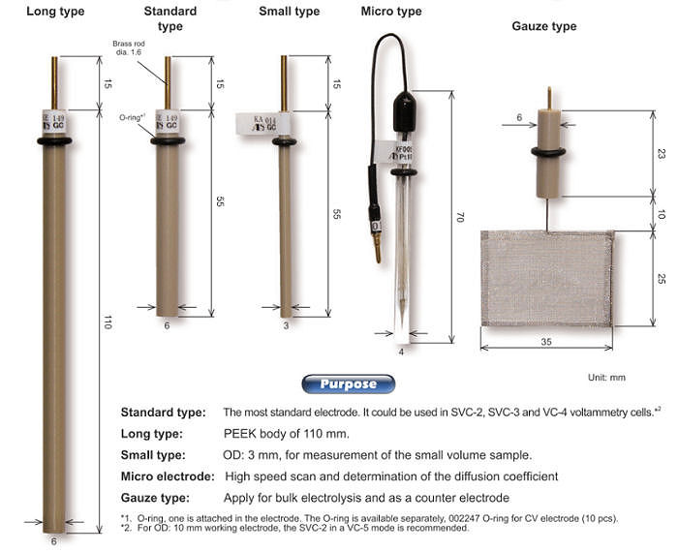

Slide 13
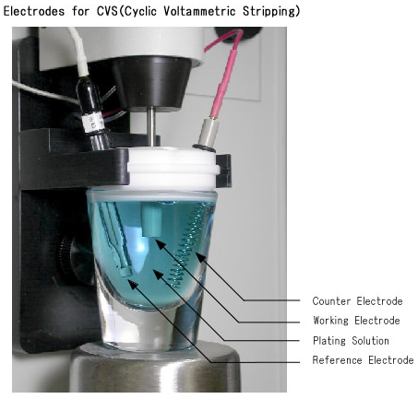
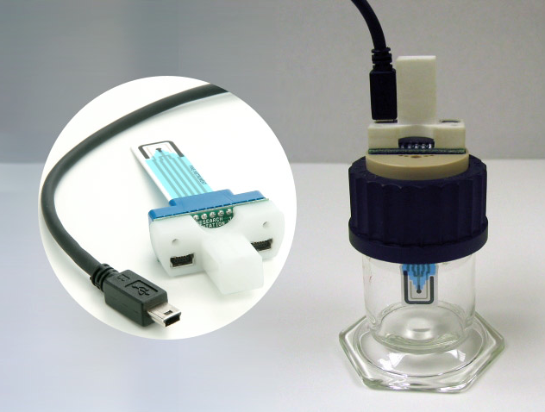
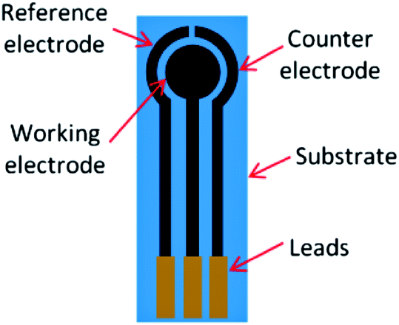
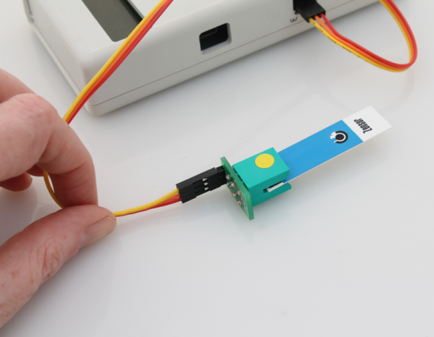

Slide 14
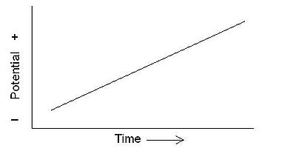
Типы вольтамперометрии
Полярография.
Линейная вольтамперометрия.
Циклическая вольтамперометрия.
Квадратно-волновая вольтамперометрия.
Переменнотоковая вольтамперометрия. Вольтамперометрия с вращающимся ДЭ. Нормальная импульсная вольтамперометрия.
Дифференциальная импульсная вольтамперометрия.
Хроновольтамперометрия

Slide 15
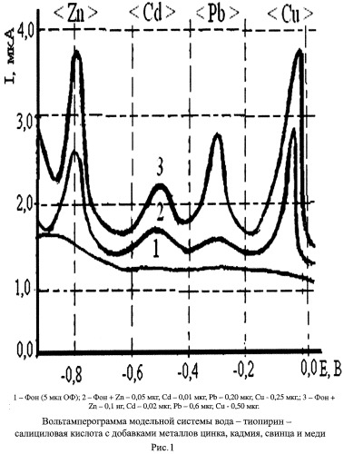
Линейная (прямая)
вольтамперометрия

Slide 16
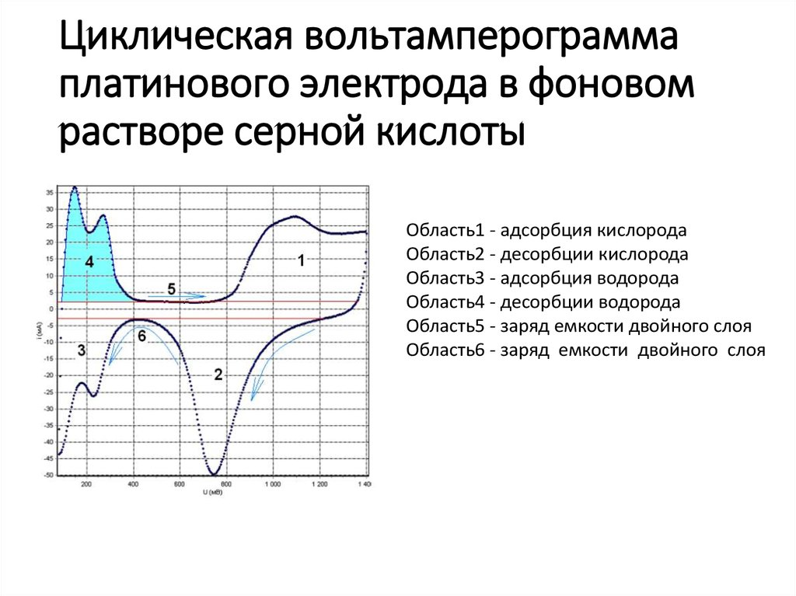

Slide 17
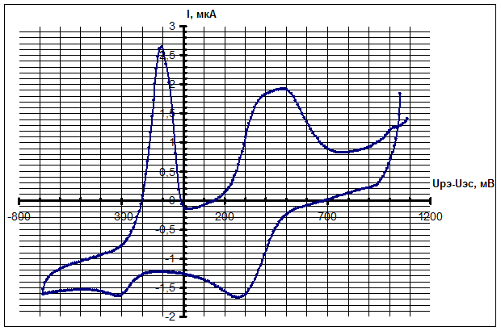
Циклическая вольтамперометрия

Slide 18
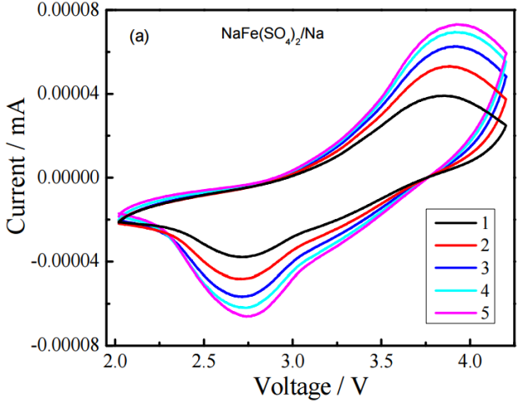
Циклическая вольтамперометрия

Slide 19
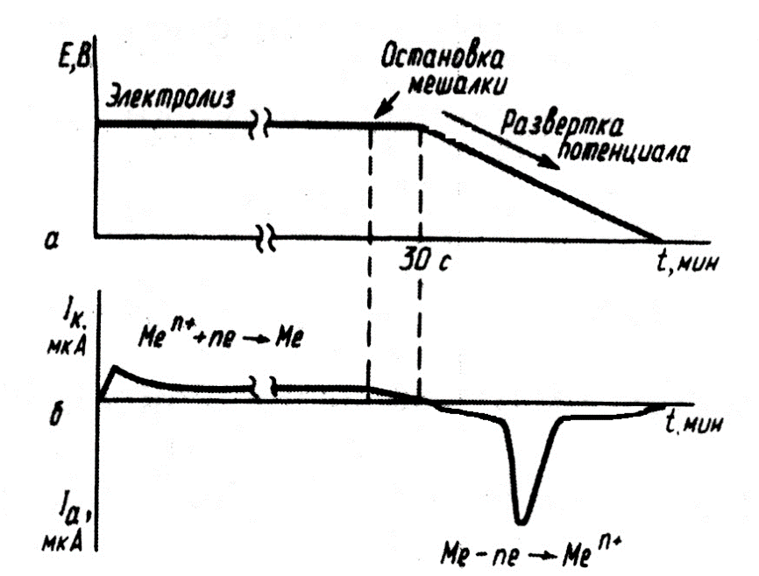
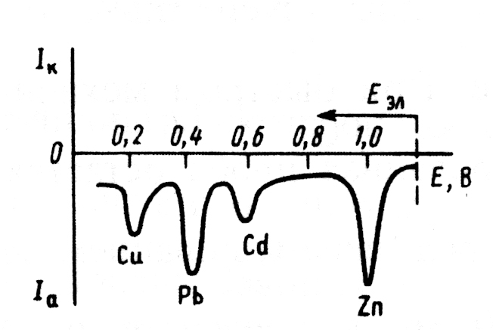
Разновидность линейной вольтамперометрии –
инверсионная вольтамперометрия

Slide 20
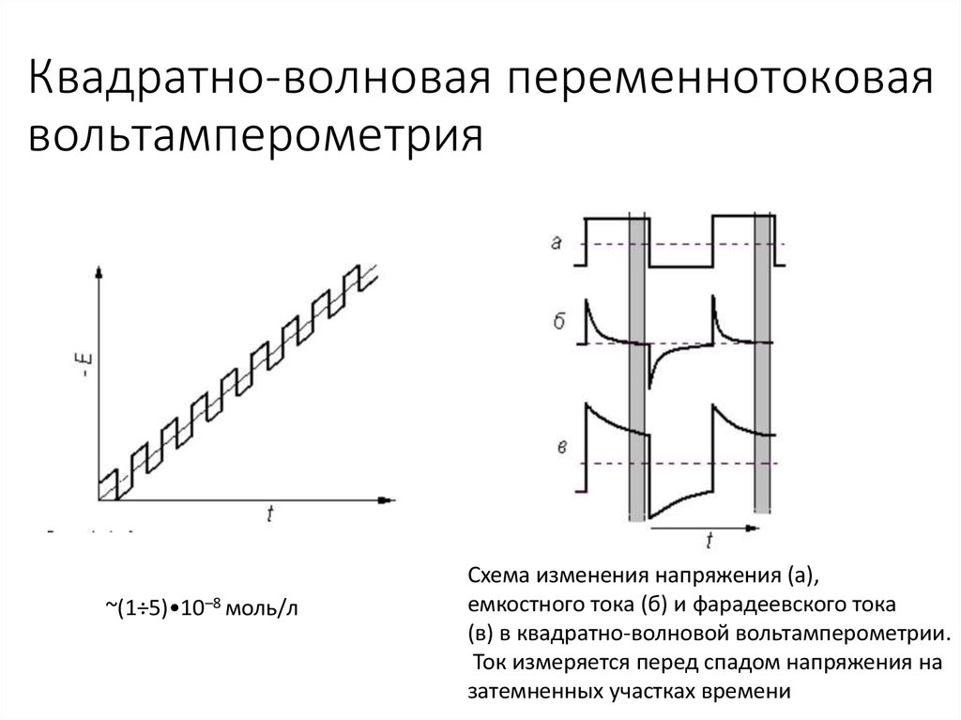

Slide 21
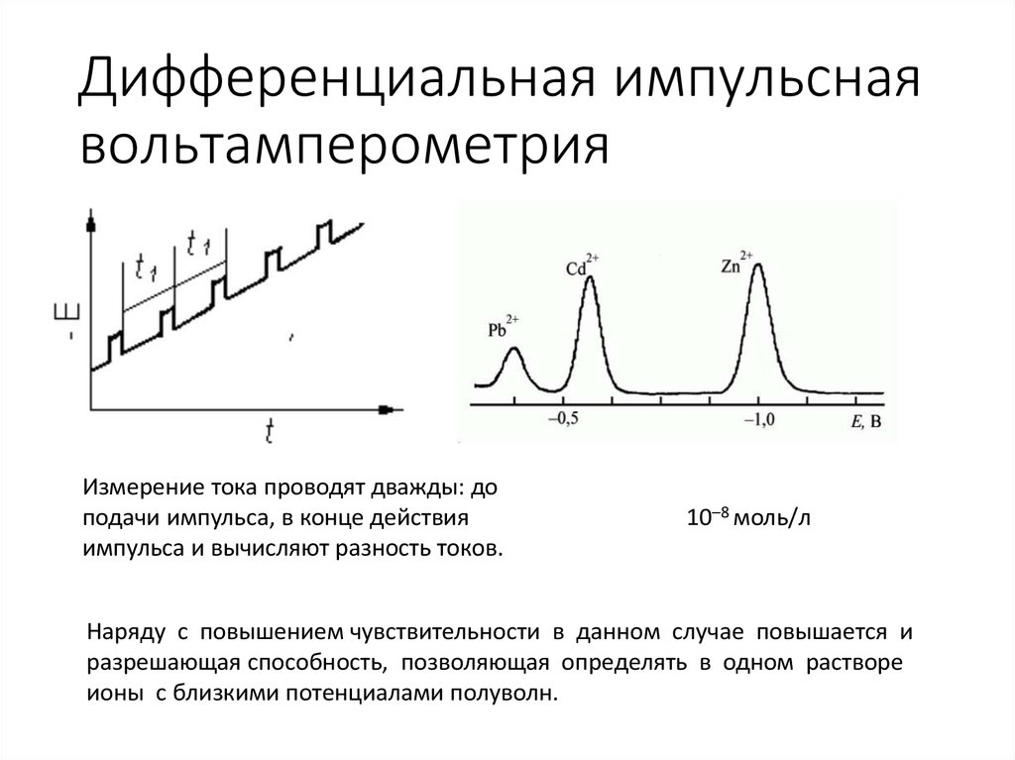

Slide 22
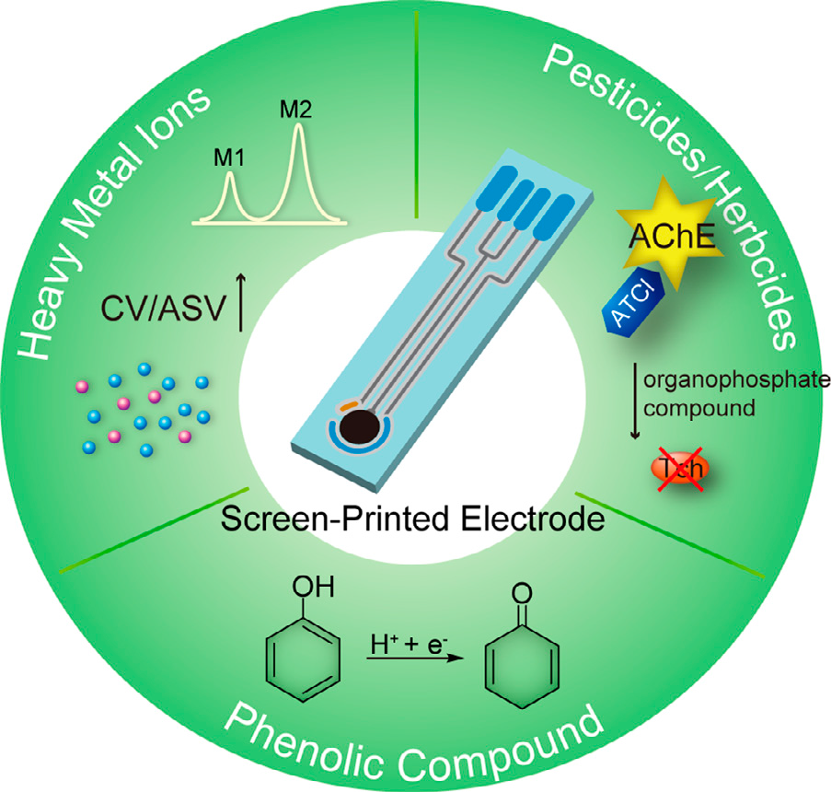
Screen-Printed Электроды

Slide 23
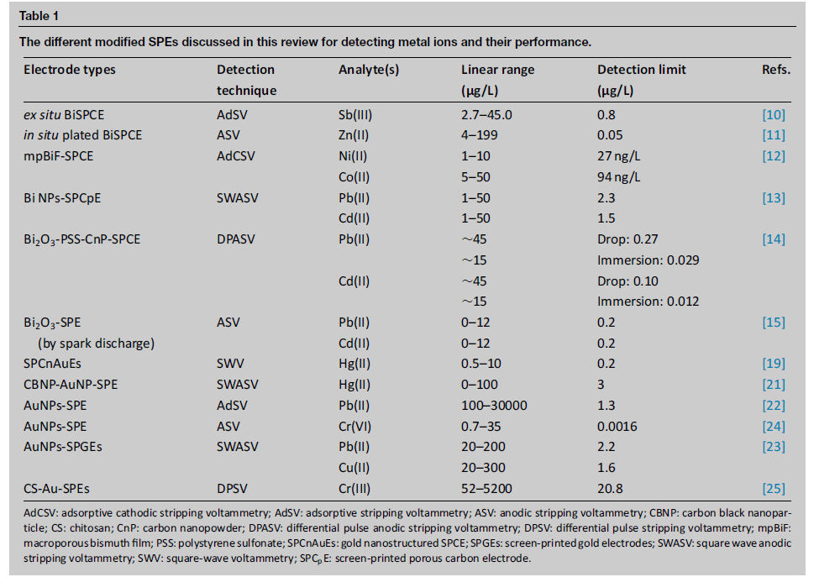

Slide 24
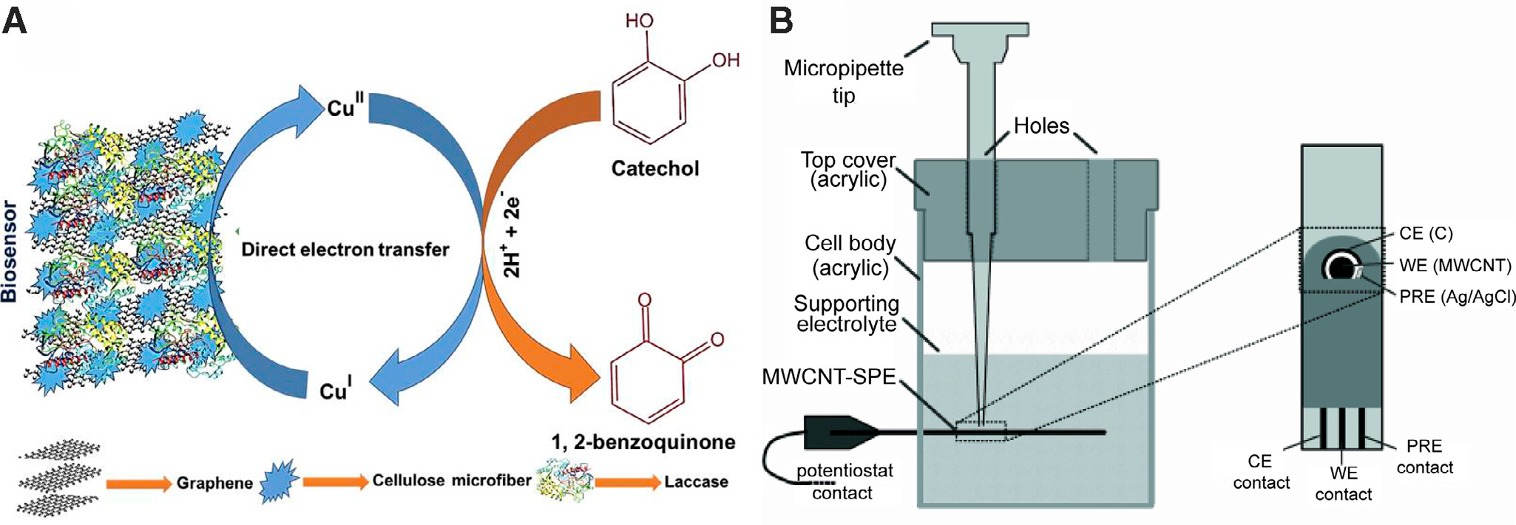
Schematic diagram of (A) electrochemical redox behavior of a laccase biosensor for catechol detection and (B) a homemade batch injection analysis-SPE electrochemical cell.
Current Opinion in Electrochemistry 2017, 3 :137–143 www.sciencedirect.com

